Slide 1
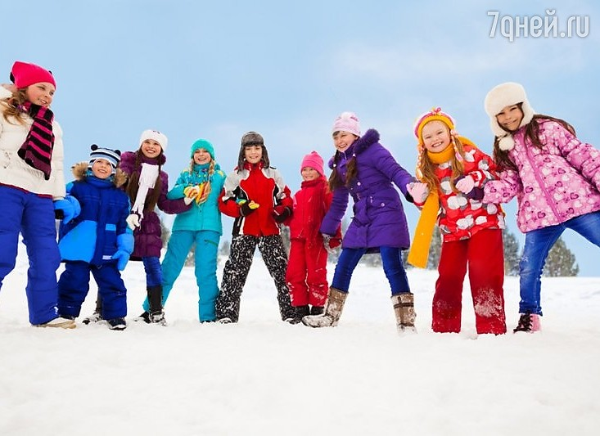
УРОК РУССКОГО ЯЗЫКА В 3 КЛАССЕ.
«В ГОСТИ К ЗИМЕ»
Кабаева Екатерина Петровна
учитель начальных классов
Муниципальное казенное общеобразовательное учреждение
«Марковская основная общеобразовательная школа»
с.Марково, Кетовский район, Курганская область
Вторая Всероссийская научно-методическая конференция, 10 ноября 2014 - 10 февраля 2015
"Педагогическая технология и мастерство учителя"

Slide 2
Инна, Алла, Эмма, Анна, Жанна, Римма, Кирилл, Филипп.

Slide 5
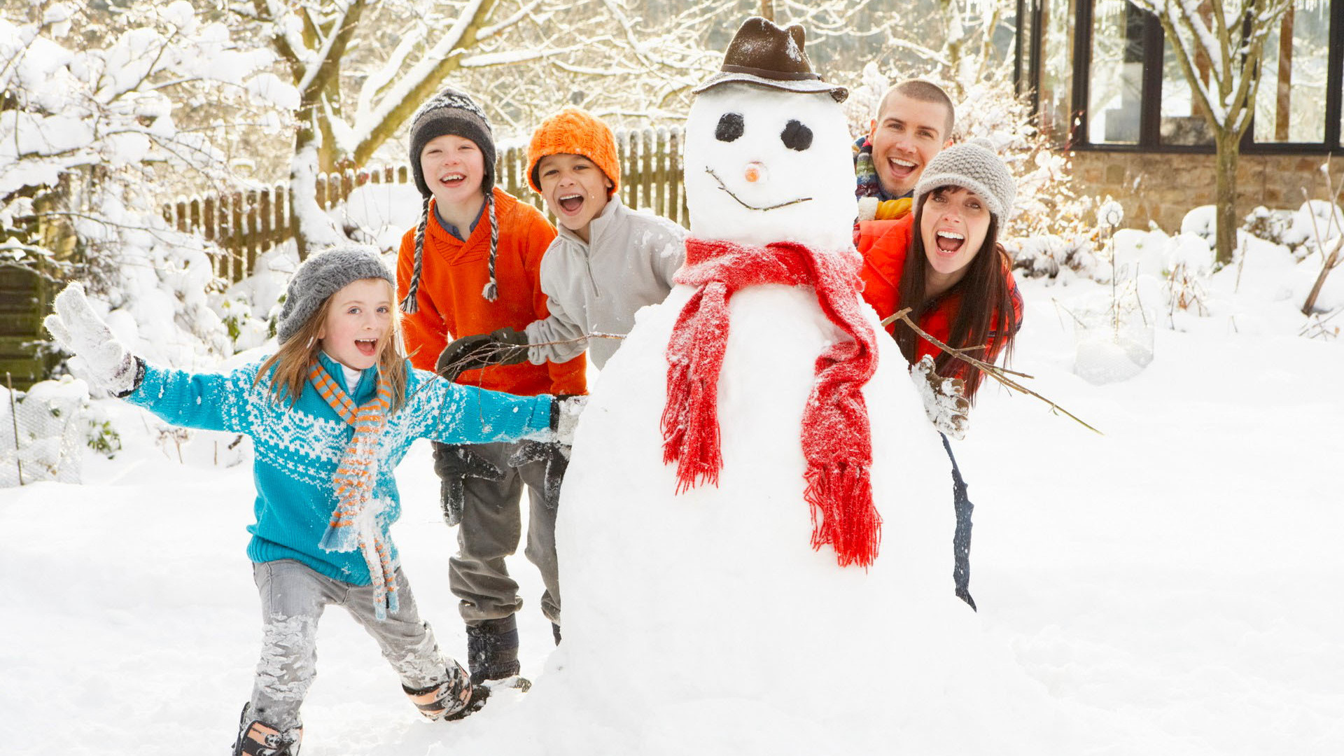

Slide 6
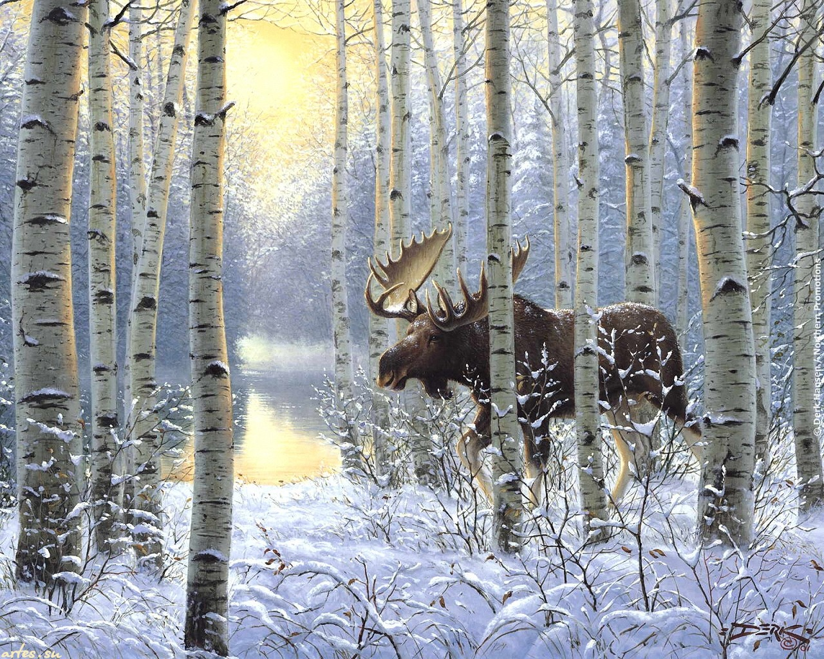

Slide 7
Всё вокруг б.лым б.ло, Всю д.рогу зам.ло, Лес ст.ит заворожён, Как ц.пями скован он.

